Slide 1
Programa de Apoio à Reestruturação e ao Ajuste Fiscal
PAF
Realizado 2015 a 2025
Metas 2025 e Projeções 2026 e 2027
Abril / 2026

Slide 2
SUMÁRIO
  Introdução 3
  Principais mudanças do “novo PAF” 4
  Metas 2025 e Projeções 2026 e 2027 5
  Teto de Gastos 8
Elaborado por CAF-G em 13-03-2019

Slide 3
1. Introdução
As metas e resultados apresentados neste relatório representam a avaliação relativa ao cumprimento das revisões do Programa de Acompanhamento Fiscal (PAF) entre 2017 e 2025.
As revisões do PAF a partir de 2017 passaram a vigorar de acordo com a Lei Complementar nº 156/2016, que alterou as metas e compromissos do PAF e cuja implantação no Estado de São Paulo conta com autorização legislativa dada pela Lei Estadual nº 16.625/2017 (PL nº 920/17). Esta LC alterou as seis metas fiscais dos Programas e estabeleceu que os conceitos e definições neles utilizados deverão ser os mesmos da Lei de Responsabilidade Fiscal – LRF (Lei Complementar nº 101/2000). As mudanças foram regulamentadas pela Portaria STN n° 690/2017 e com alterações pela Portaria STN nº 738, de 23/10/2018.
Em seu artigo 15, §1º a Lei Complementar estabelece que no Programa de Reestruturação e de Ajuste Fiscal, além dos objetivos específicos para cada unidade federativa, conterá metas ou compromissos quanto a:
I - dívida consolidada;
II - resultado primário;
III - despesa com pessoal;
IV - receitas de arrecadação própria;
V - gestão pública; e
VI - disponibilidade de caixa.
O Estado de São Paulo cumpriu as metas mencionadas de 2017 a 2025*.
(*) Os resultados apontados do exercício de 2025 podem sofrer alterações conforme a apuração definitiva da STN.
Programa de Reestruturação e de Ajuste Fiscal - PAF - 21ª revisão (Período 2025 a 2027):
https://www.tesourotransparente.gov.br/publicacoes/programas-de-reestruturacao-e-ajuste-fiscal-paf-assinados-pelos-estados/2025/114.
3
Elaborado por CAF-G em 13-03-2019

Slide 4
2. Principais mudanças do “novo PAF”
A convergência com a LRF melhora a transparência do Programa como um todo, visto que permite a comparação do desempenho dos Estados no PAF com a avaliação feita pelos seus respectivos Tribunais de Contas Estaduais, além de tornar o PAF um instrumento para o cumprimento da LRF.
A adesão ao Novo PAF, incentivada pelo Tesouro Nacional, foi massiva, e contou com 20 Estados, dentre os 23 signatários do programa em seu primeiro ano (2017) no novo formato.
Outra novidade trazida pela Lei Complementar nº 156/2016 foi o estabelecimento do Teto de Gastos para os entes subnacionais que requeressem a ampliação do prazo de pagamento de dívidas autorizada por aquela lei. Esse limite é aplicável às despesas primárias correntes do Estado, restringindo seu crescimento anual à variação do IPCA nos dois exercícios subsequentes à assinatura do termo aditivo (2018 e 2019), e constituiu pré-requisito para a manutenção do alongamento das obrigações financeiras no âmbito do novo PAF.
4
Elaborado por CAF-G em 13-03-2019

Slide 5
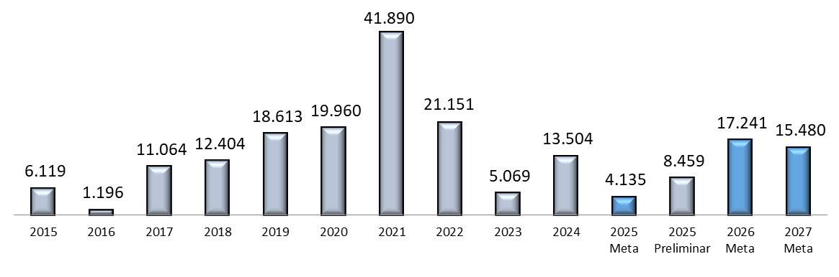
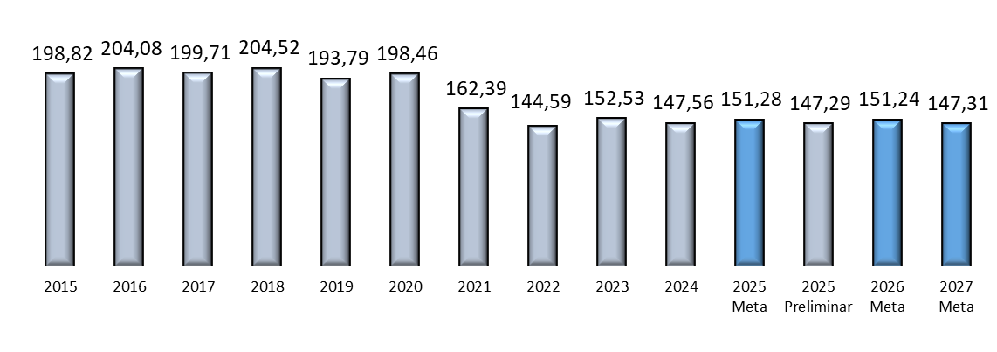
3. Metas 2025 e Projeções 2026 e 2027
Realizado do PAF de: 2015 a 2025
I - Dívida Consolidada (DC/RCL) %
II. Resultado Primário* (R$ milhões)
*com RPPS; sem RPPS, as metas são: 2025 = 5.672 x 8.486 (realizado); 2026 = 18.874 e 2027 = 17.213.
Descrição das Metas
Descrição das Metas
A Dívida Consolidada equivale à dívida contratual do Estado com diferentes agentes financeiros incluindo a União e o estoque de precatórios. Para definição dessa Meta considera-se o valor dos contratos existentes e novos contratos de financiamento autorizados no período de avaliação somado ao estoque de precatórios. A Meta definida equivale ao valor máximo da relação Dívida Consolidada/RCL. A Meta definida em 2025 = 151,28, as projeções para os dois anos subsequentes foram: 2026 = 151,24 e 2027 = 147,31.
O Resultado Primário é a diferença entre as receitas e despesas primárias do Estado. A receita bruta descontada as receitas financeiras e de privatizações representam as Receitas Primárias. As Despesas Primárias são representadas pelas despesas de pessoal, outras despesas correntes, investimentos, inversões financeiras e sentenças judiciais, não considera as despesas de pagamentos de empréstimos e financiamentos. A Meta definida equivale ao valor mínimo para esse resultado. A Meta definida em 2025 = 4.135 milhões, as projeções para os dois anos subsequentes: 2026 = R$ 17.241 milhões e 2027 = R$ 15.480 milhões.
5

Slide 6
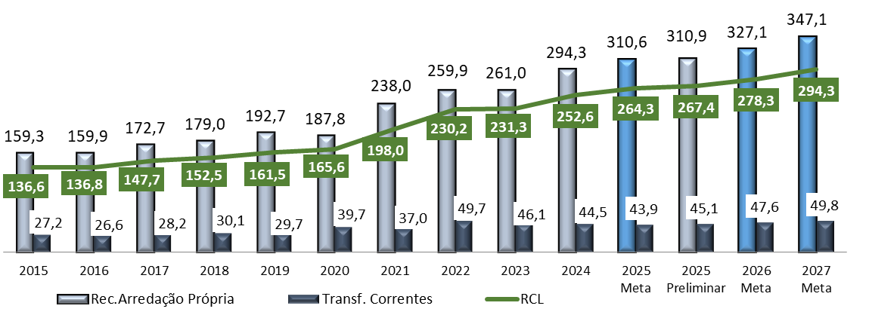
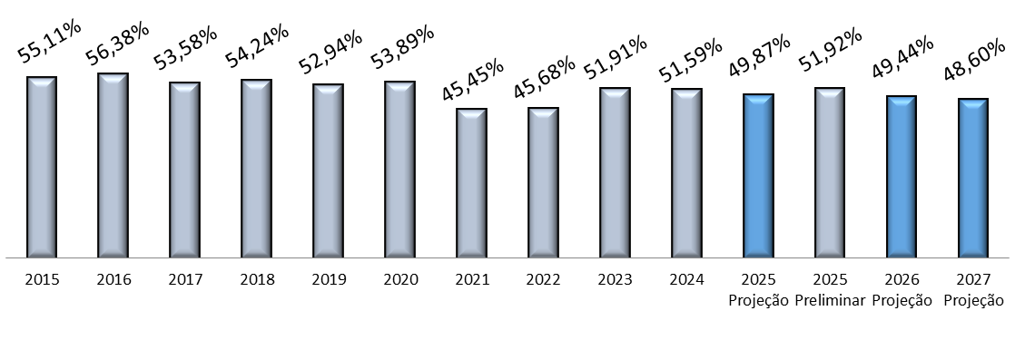
3. Metas 2025 e Projeções 2026 e 2027
Realizado do PAF de: 2015 a 2025
III. Despesas com Pessoal – DP/RCL (%)
IV - Receitas de Arrecadação Própria (R$ bilhões)
Descrição das Metas
Descrição das Metas
Este indicador mede a Despesa com Pessoal, ou seja, os gastos com a Folha de Pessoal dos Ativos, dos Inativos e dos Pensionistas do Estado, como proporção da Receita Corrente Líquida. A Meta equivale ao limite prudencial para este indicador, de 57%, conforme a LRF (Lei de Responsabilidade Fiscal). As projeções foram para 2025 = 49,87%, para os dois anos subsequentes foram 2026 = 49,44% e 2027 = 48,60%.
As Receitas de Arrecadação Própria equivalem ao somatório das receitas correntes, exceto: o IRRF (incidente sobre os valores pagos pelo Estado), a Aplicação Financeira, as Transferências Correntes, a Contribuição do Servidor Plano Previdenciário e a Compensação entre Regimes Previdenciário. A Meta equivale ao valor mínimo para esse resultado. A Meta definida em 2025 = R$ 310,6 bilhões, as projeções para os dois anos subsequentes 2026 = R$ 327,1 bilhões e 2027 = R$ 347,1 bilhões.
6

Slide 7
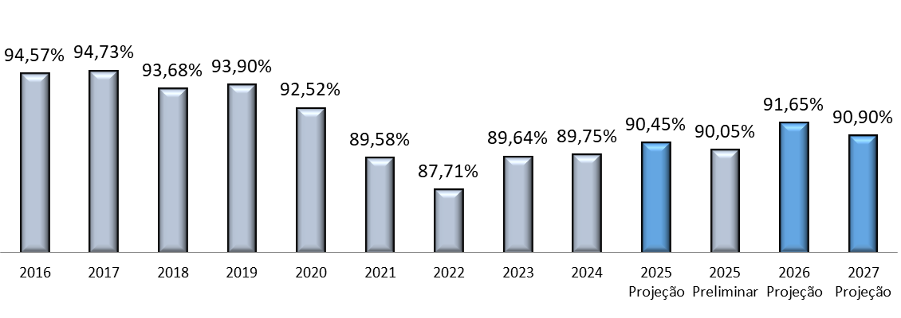
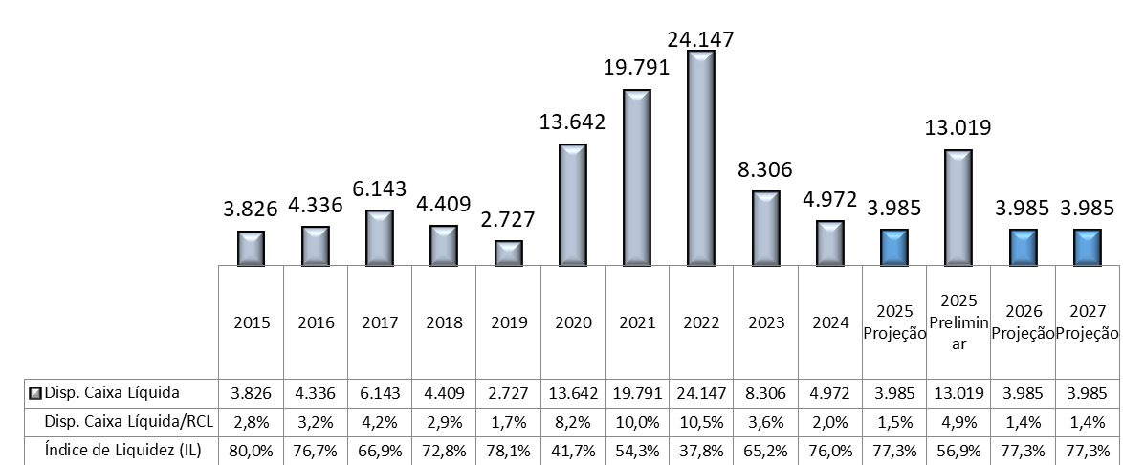

3. Metas 2025 e Projeções 2026 e 2027
Realizado do PAF de: 2015 a 2025
V - Gestão Pública (compromissos)
(CAPAG-Índice de Poupança Corrente %)
VI - Disponibilidade de Caixa Líquida
Recursos Não Vinculados - Poder Executivo (R$ milhões)
Descrição das Metas
Descrição das Metas
A Meta V - Gestão Pública estabelece compromissos que resultem em modernização, aumento da transparência e da capacidade de monitoramento de riscos fiscais, melhoria da qualidade do gasto e racionalização ou limitação de despesas e crescimentos de receitas. A Meta quantitativa refere-se a um dos indicadores da CAPAG-Capacidade de Pagamento dos Estados e do Distrito Federal, o “Índice de Poupança Corrente”, que equivale à média da proporção de despesas correntes sobre as receitas correntes, dos 3 últimos exercícios. A Meta equivale ao valor máximo para este indicador, de 90,45% para B.
A Disponibilidade de Caixa Líquida dos Recursos Não Vinculados é resultante da Disponibilidade de Caixa Bruta deduzido das Obrigações Financeiras, esperando alcançar um valor maior do que zero. A Meta equivale a obrigatoriedade da disponibilidade de caixa bruta de recursos não vinculados do Poder Executivo ser maior que o das obrigações financeiras, com a finalidade de demonstrar se o ente possui liquidez para arcar com seus compromissos financeiros.
7

Slide 8
4. Teto de Gastos
Conforme o artigo 4º da Lei Complementar nº 156/2016 e artigo 1º do Decreto nº 9.056/2017 ficou estabelecida a limitação do crescimento anual das despesas primárias correntes, exceto quanto às transferências constitucionais a Municípios e ao Programa de Formação do Patrimônio do Servidor Público - Pasep, à variação da inflação, aferida anualmente pelo Índice Nacional de Preços ao Consumidor Amplo - IPCA ou por outro que venha a substituí-lo, foi aplicável nos dois exercícios subsequentes à assinatura do termo aditivo (2018 e 2019).
2018 - Realizado
2019 - Realizado
Teto de Gastos cumprido em 2018 e 2019.
8

